Slide 1
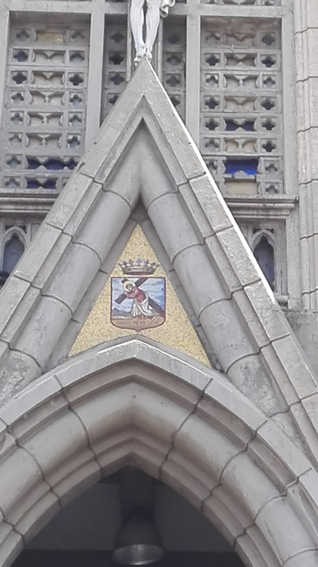
S. Salvador, El Calvario.
Stemma posto sopra l' ogiva dell' arco centrale sulla facciata esterna della chiesa de El Calvario.

Slide 2
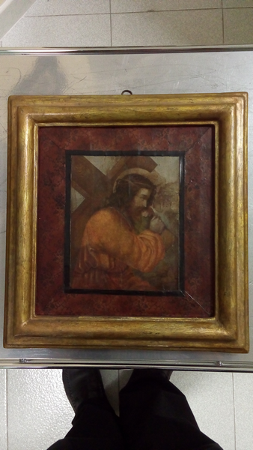
Roma, Arch. Gen. CRS, olio su tavola, 24X25,4
«Quadro dei primi del ‘600. Probabilmente una delle prime forme esemplari del nostro stemma, stabilito nel Cap. Gen. del 1607 (sic per 1610). Arch. Madd. Genova. p. Tentorio» (nota ms. sul foglietto incollato sul verso della tavola).
Il solo dipinto misura 13x11 cm.

Slide 3
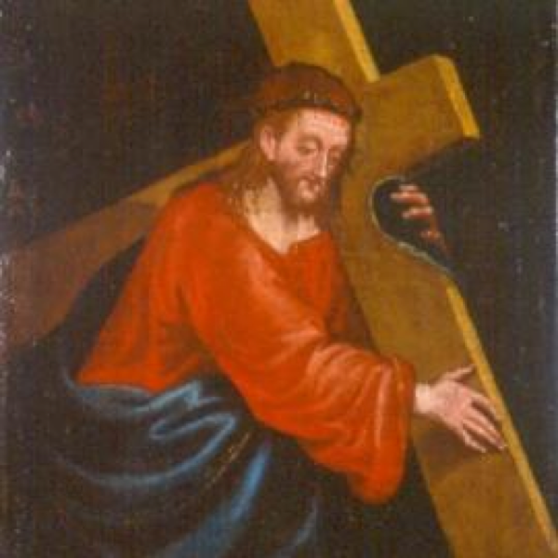
Cremona, fondazione città di Cremona, olio su tavola, 66X52 cm.
Pittore cremonese del Seicento.
Olio su tavola, 66x54.
Fondazione Città di Cremona, Inv. Dipinti n. 95.
Con il 1 gennaio 2004 nasce la “Fondazione Città di Cremona” (costituita con deliberazione della Giunta della Regione Lombardia n. VII/15772 del 23/12/2003), fondazione senza scopo di lucro, nata a seguito della fusione delle II.PP.A.B. “Istituto Elemosiniere, Istituto Educativo Cremonese, Fondazione Eliseo e Stellina Stradiotti” e dell' I.P.A.B. “F. Soldi - Centro Geriatrico Cremonese”.
La Fondazione Città di Cremona raccoglie il patrimonio dei cosidetti Luoghi Pii cittadini.

Slide 4
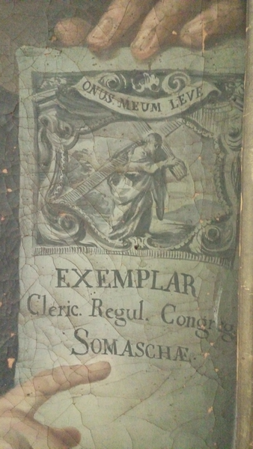
Roma Arch. Gen.le CRS., olio su tela
Particolare tratto da un dipinto (che ritrae il Preposito Generale p. Ricci Pietro Antonio crs. (1754-59) che fino a settembre 2008 stava appeso in Archivio Generale a Genova (Maddalena); poi portato in AGCRS.

Slide 5
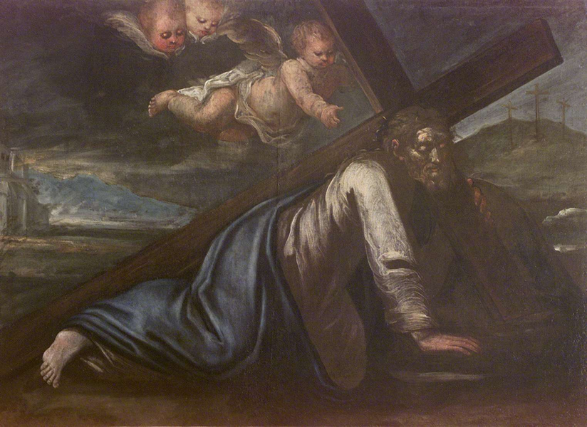
Somasca, Casa Madre, olio su tela
Fino al 1997 questo dipinto stava appeso in Basilica in presbiterio, sotto la finestrella lignea a mezzogiorno, poi occupata da uno dei Dottori del Ceresa. Venne tolto dal parroco p. Balconi Livio crs. e appeso in Casa Madre, al primo piano, nella pinacoteca in corridoio.

Slide 6
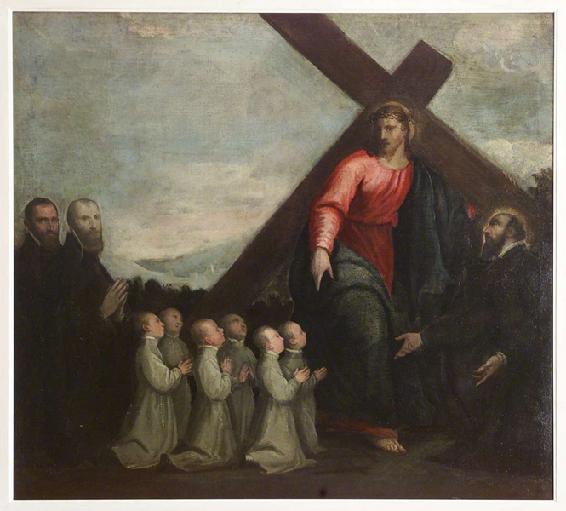
Somasca, Centro di spirituaità, 130X110 cm, olio su tela. cfr. Iconografia, n. 69

Slide 7
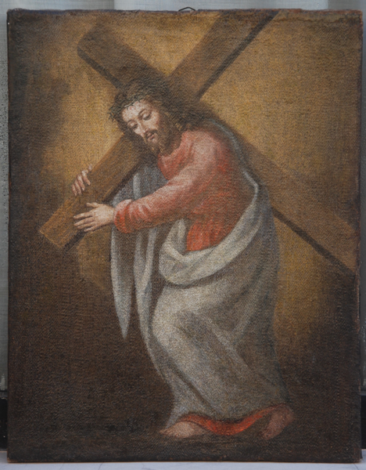
Corbetta, Istituto Emiliani, 47X36 cm, olio su tela.
Foto inviata in AGCRS da p. Amigoni Luigi crs. a gennaio 2020.
Il dipinto è stato restaurato in dicembre 2019 dalla ditta Luzzana Restauri srl. (via Stretta 8, Civate, LC).
Nel 2011 si trovava nel corridoio del terzo piano dell' Istituto (così riferisce p. Brunelli Secondo crs. il 14 dicembre 2011).
Proveniente da qualche casa somasca soppressa; portato poi a Corbetta nel 1935 nello Studentato che lì si andava aprendo.

Slide 8
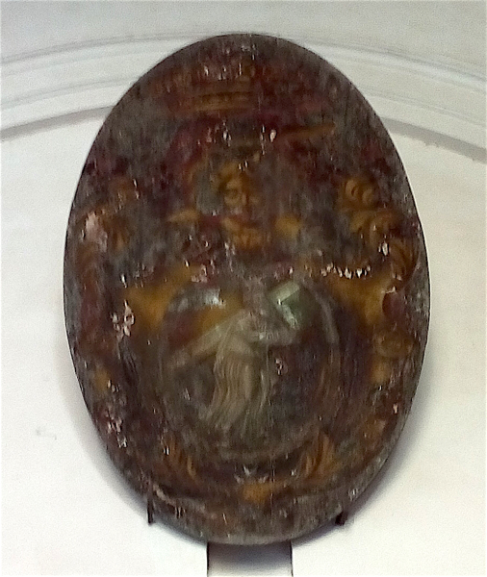
Roma, SS. Bonifacio ed Alessio all’Aventino, olio su tela, 110X 60 cm.
Si trova appeso sotto il portico di ingresso della Basilica, corrispondente alla parete del campanile.

Slide 9
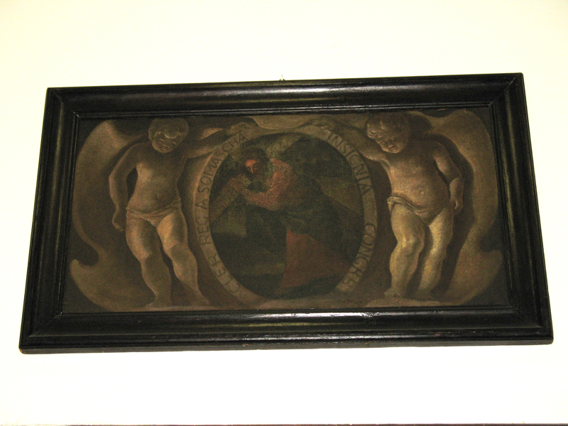
Como, Collegio Gallio, olio su tela.

Slide 10
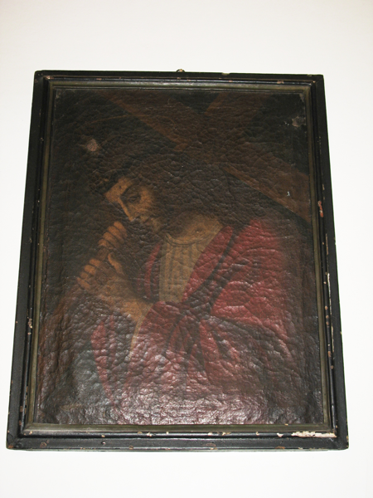
Como, Collegio Gallio, olio su tela.
La tela si trova appesa nella sala d' aspetto accanto alla portineria del Collegio.
.

Slide 11
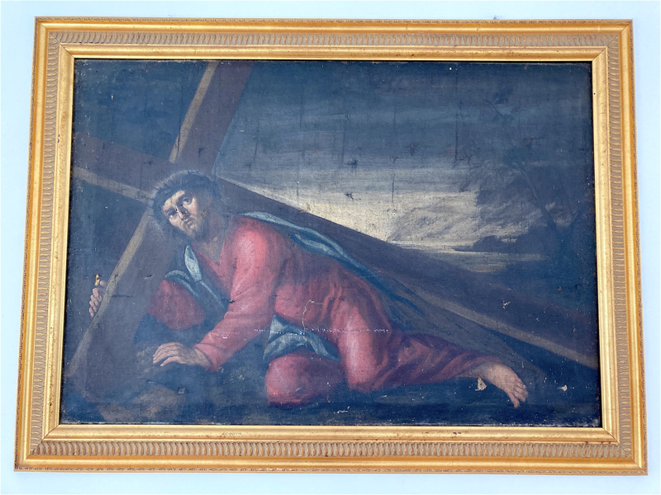
Albano Laziale, Centro S. Girolamo, olio su tela.
Proviene dall' ex Collegio Sgariglia di Foligno (PG).
Si trova appeso nella sala della Casa Santa Famiglia (padiglioni di accoglienza).
Scheda in: Centro S. Girolamo Emiliani, Albano, Catalogo Opere artistiche, n. 32.

Slide 12
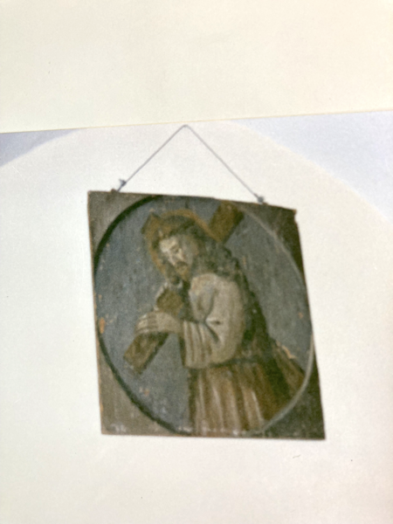
Feltre, SS. Vitore e Corona, olio su tela.
Appeso in qualche sala dell' ex convento dei Somaschi.
La foto è stata reperita in Curia Generale, tra le foto per Vita Somasca (esercizi itineranti?)

Slide 13
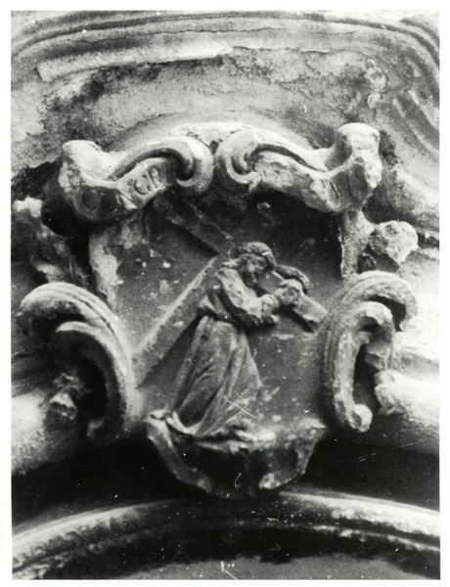
Bergamo, S. Leonardo, in pietra.
Si trova sul portale di ingresso del Collegio, a dx di chi guarda la facciata della chiesa.

Slide 14

Di pietra.

Slide 15
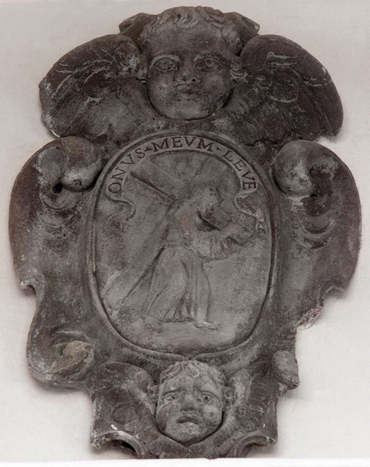
Somasca, Basilica (facciata), di pietra. fr. il calco in gesso, solo della parte centrale, fatto dal capomastro Baggioli di Vercurago a fine Ottocento (cfr. 0093_Onus.jpg).

Slide 16
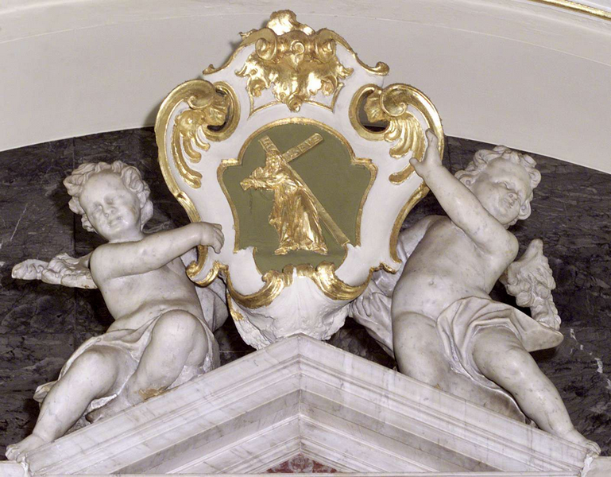
Somasca, Basilica, altare di S. Girolamo, di pietra.
Posto in cima al timpano sopra l' urna del Santo.

Slide 17
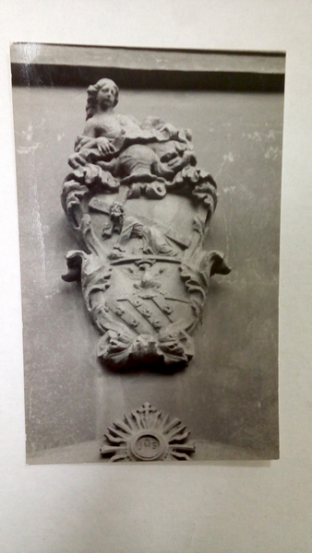
Rivolta d’Adda, in pietra.
Foto pubblicata in: RC 1957, 174, pp. 174.

Slide 18
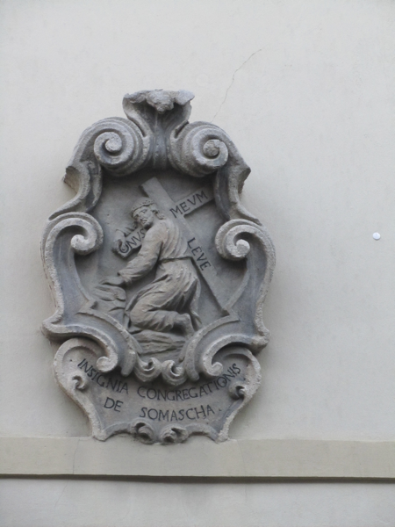
Merate, Collegio S. Bartolomeo, in pietra.
Didascalia in basso «Insignia Congregationis / de Somascha». Onus meum leve inciso sulla croce.

Slide 19
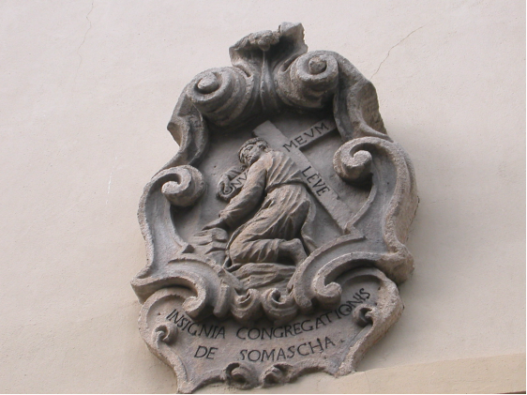

Slide 20
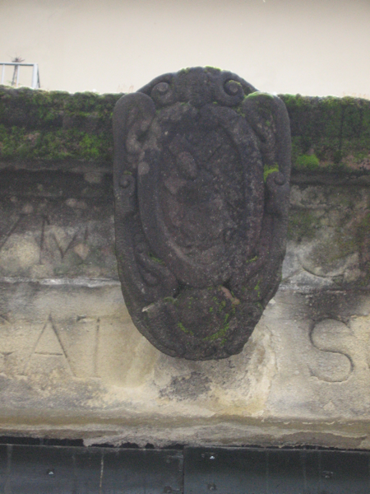
Merate, Collegio S. Bartolomeo, in pietra.
Posto sull’ ingresso dell’ ex convento (verso la chiesa); molto rovinato (sullo stipite dell’ antico ingresso si legge «Collegium Cler. Regul. / Congregat. Somaschae».

Slide 21
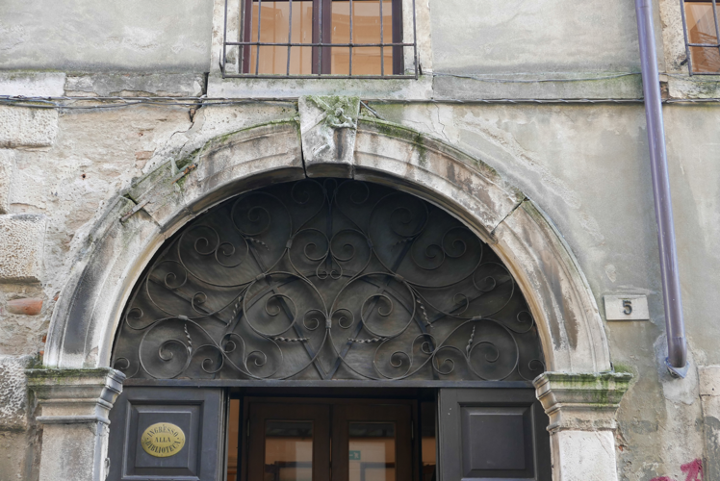
Vicenza, SS. Filippo e Giacomo, in pietra.
Portale di ingresso dell' ex Collegio dei SS. Filippo e Giacomo dei Somaschi in Vicenza, ora sede staccata della Biblioteca Civica Bertoliana.

Slide 22
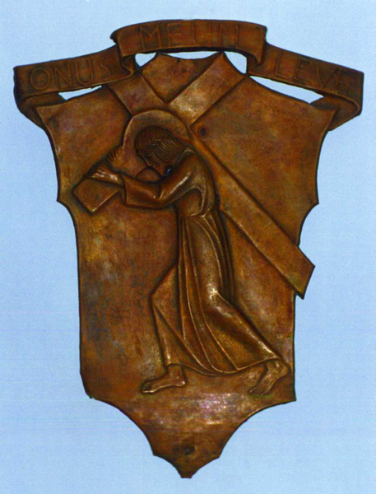
Albano Laziale, Centro S. Girolamo, in rame.
Foto di questo Onus in: SSGE, X_442, 21 (aprile - giugno 2000; la didascalia lo dice presente a «Roma, S. Alessio»).

Slide 23
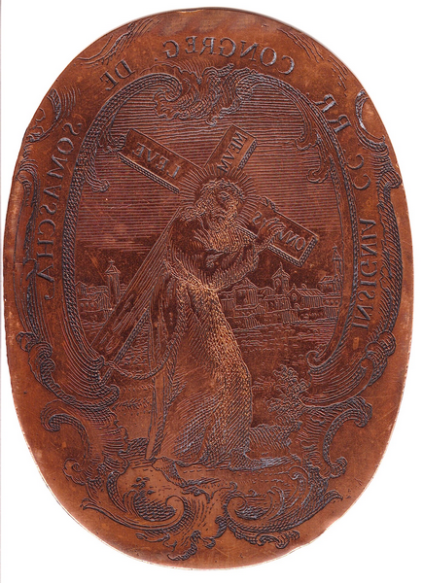
Somasca, Arch. Casa Madre, atrio, in rame.
Si trova appeso in quadro con altri rami nel corridoio di ingresso all' Archivio di Casa Madre (ACM). cfr. file RameSomasca2.jpg
La stampa di questo rame è catalogata in questa banca dati al n. 150 (fotografata il giorno 8 dicembre 2020, si trova appesa incorniciata ad Albano Laziale, nella sala capitolare della comunità religiosa

Slide 24
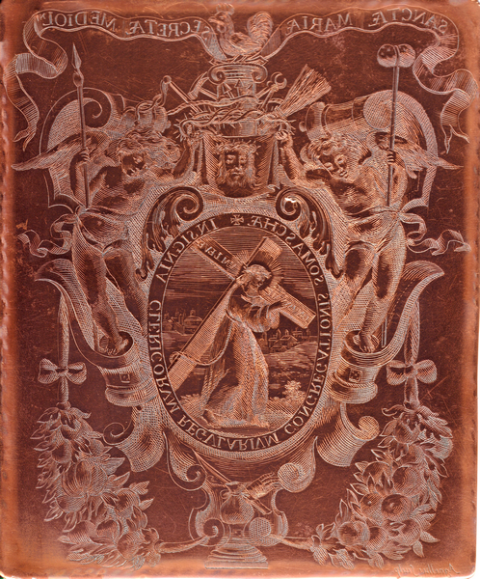
Somasca, Xrch. Casa Madre, in rame.
Si trova appeso in quadro con altri rami nel corridoio di ingresso all' Archivio di Casa Madre (ACM).
Didascalie: «Sanctae Mariae Secretae Mediol.ni» e «Insignia Clericorum Regularium Congregationis Somaschae». In basso a dx: «Agnellus Sculp.».
Proviene da S. Maria Segreta di Milano.

Slide 25
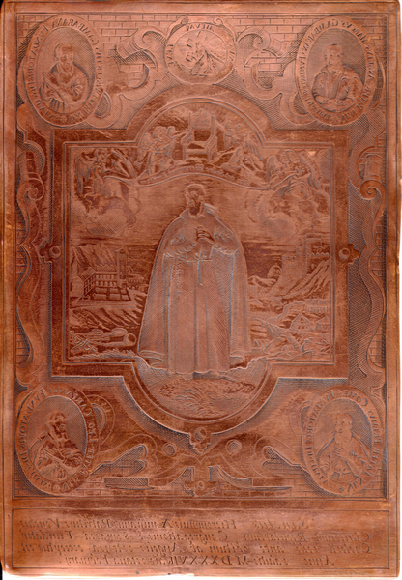
Somasca, Arch. Casa Madre, atrio, in rame.
Si trova appeso in quadro con altri rami nel corridoio di ingresso all' Archivio di Casa Madre (ACM).

Slide 26
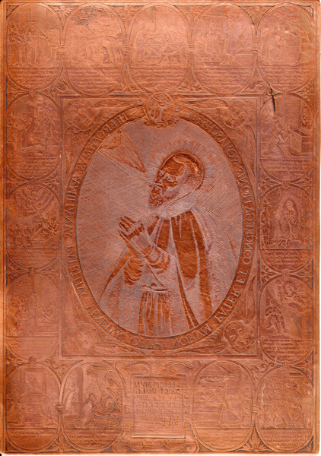
Somasca, Arch. Casa Madre, in rame
Si trova appeso in quadro con altri rami nel corridoio di ingresso all' Archivio di Casa Madre (ACM).

